Slide 1
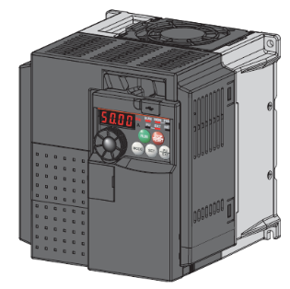
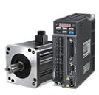
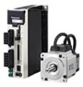
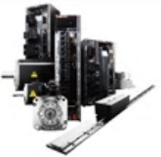
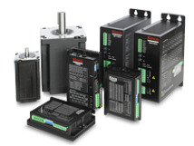
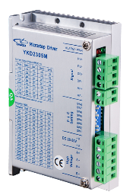
精品资源共享课程
变频、伺服、步进应用实践教程
三菱FR_E740变频器方框图

Slide 2
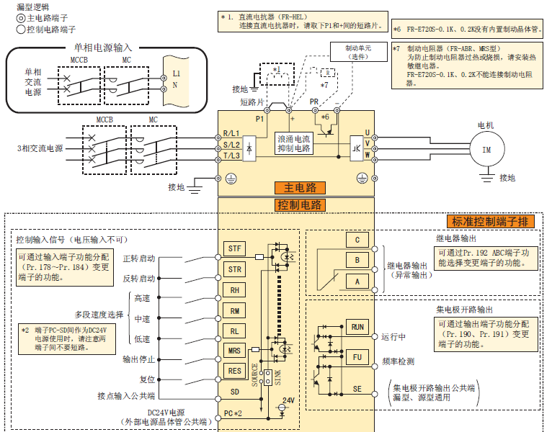
变频器安装操作
三菱 FR-E740 变频器方框图
主电路

Slide 3
变频器安装操作
三菱 FR-E740 变频器方框图
继电器输出电路

Slide 4
变频器安装操作
三菱 FR-E740 变频器方框图
数字量输入电路

Slide 5
变频器安装操作
三菱 FR-E740 变频器方框图
晶体管输出电路

Slide 6
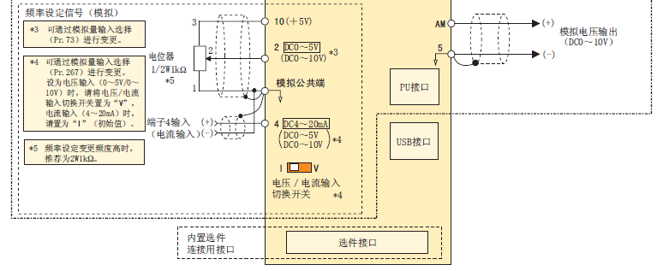
三菱 FR-E740 变频器方框图
变频器安装操作
模拟量输入电路

Slide 7
三菱 FR-E740 变频器方框图
变频器安装操作
模拟量输出电路

Slide 8
谢谢大家！

